Slide 1

Суть статического тестирования
Проверка рабочих материалов проекта — требований, спецификаций, макетов, кода — без запуска программы. Ошибка, найденная в требовании, не успевает распространиться на разработку и тестирование.
Где возникла — там и найдём
Раньше — значит дешевле
Проблема в документе обнаруживается до того, как разработчик начнёт её реализовывать.
Исправить описание на этапе требований несравнимо проще, чем переделывать готовую функцию.
Без запуска приложения
Объект анализа — сам документ, а не поведение системы в работе.

Slide 2

Статическое vs динамическое тестирование
Динамическое
Вы работаете с запущенной программой: передаёте данные, выполняете действия, наблюдаете результат.
Статическое
Программа может вообще не запускаться. Вы анализируете документ. Например, правило скидки можно проверить на логику ещё до того, как функция написана — и сразу заметить, что условие доставки не уточнено.
Вместе — сильнее
Идеально проверенное требование может быть неправильно реализовано. Оба подхода необходимы и дополняют друг друга.

Slide 3
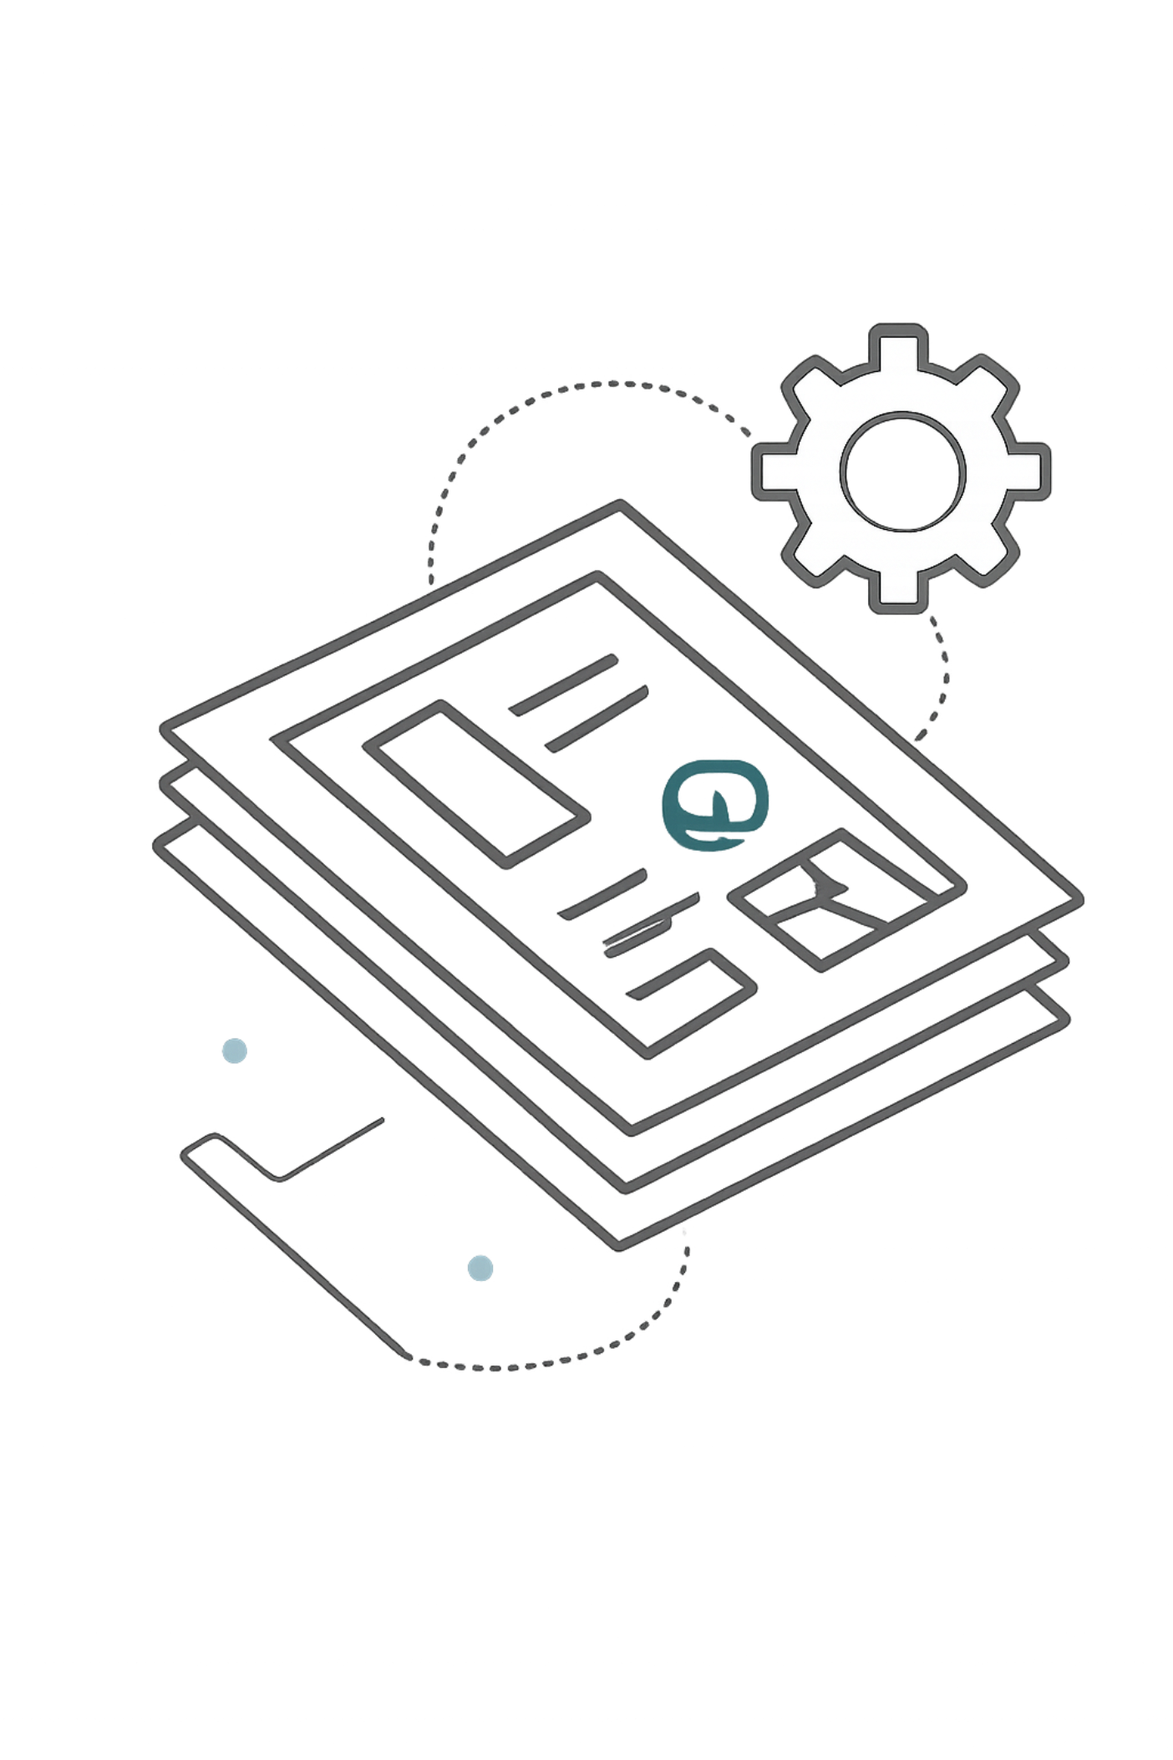
Что можно проверять статически
Любой рабочий продукт, содержащий информацию о системе и поддающийся анализу без выполнения.
Требования и спецификации
Техническое задание, User Story, Use Case — основа ожидаемого поведения системы.
Код и архитектура
Исходный код и архитектурные описания проверяются до запуска и сборки.
Макеты и API
Интерфейсные макеты и описания API определяют контракт между компонентами системы.

Slide 4
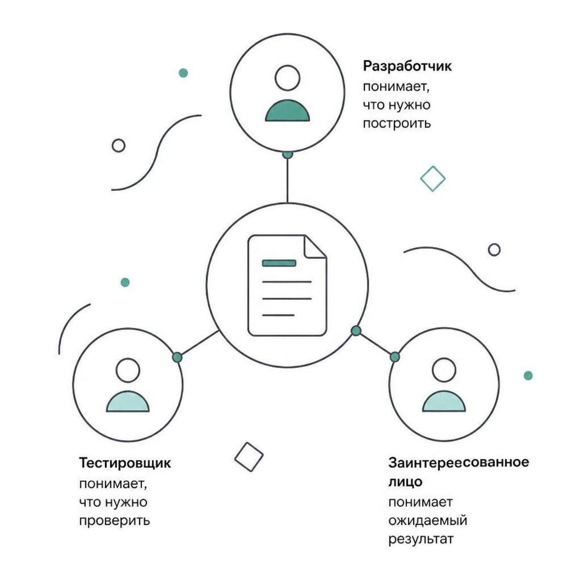
Ревью документации: организованная проверка
Цель — рабочее решение
Ревью проверяет, может ли на основании документа принять рабочее решение каждый участник команды.
Три ключевых вопроса
Поймёт ли разработчик, что реализовывать? Поймёт ли тестировщик, что проверять? Ясен ли ожидаемый результат остальным?
Не про стиль — про смысл
Если формулировка понятна и позволяет продолжить работу, менять её ради личных предпочтений не нужно.

Slide 5

Неформальное ревью: быстро и просто
Один участник передаёт материал другому и получает замечания. Аналитик отправляет описание функции тестировщику до передачи в разработку — вы читаете и отмечаете места, которые повлияют на будущие проверки.
Главное преимущество — скорость. Удобно для небольших документов и текущих изменений.
Когда подходит
Небольшой документ, срочное изменение, первичная проверка перед более глубоким ревью.
Ограничение
Результат зависит от внимательности одного человека. Для критичных материалов одного просмотра недостаточно.

Slide 6
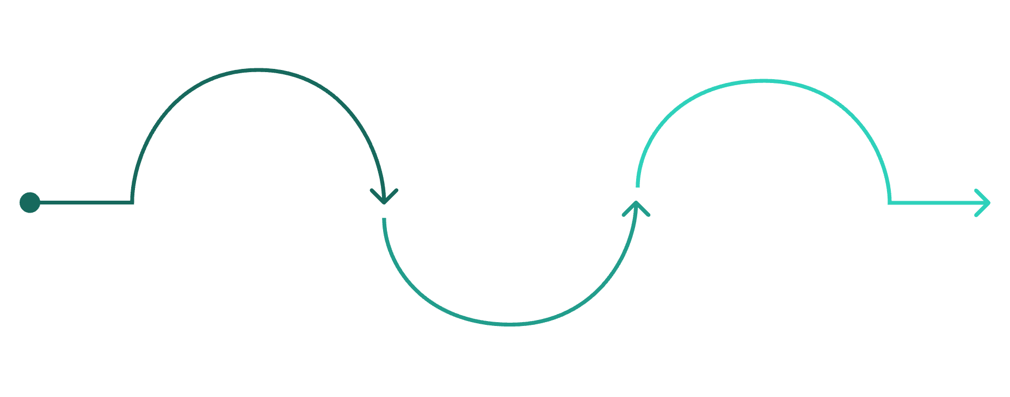
Walkthrough: совместное прохождение
Как это работает
Автор последовательно объясняет материал и ведёт обсуждение. Команда проходит документ вместе.
Пример: сценарий возврата товара
Автор объясняет
Участники вопросы
Разные трактовки
Автор объясняет каждый этап, участники задают вопросы. Разные трактовки одного правила становятся видны сразу — до того, как каждый пойдёт реализовывать своё понимание.
Пошаговый рассказ о содержимом
Уточнения и обсуждение в реальном времени
Непонимания становятся видны сразу
Важно помнить
Устное объяснение не заменяет документ. Всё, что прояснилось на встрече, должно быть зафиксировано письменно.

Slide 7
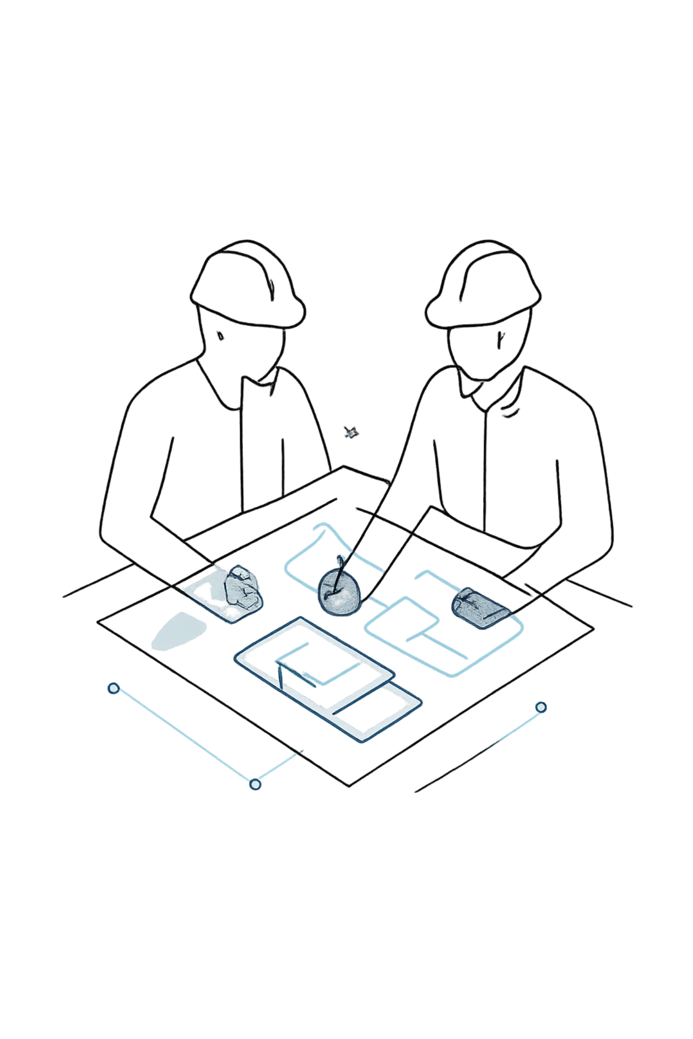
Техническое ревью: глубокий анализ
Проверка специалистами, которые понимают предметную или техническую область. Недостаточно просто прочитать — нужно оценить корректность решения профессионально.
Ревью API
Проверяется согласованность с архитектурой и техническими ограничениями системы.
Схема базы данных
Рассматриваются правила хранения данных и связи с другими компонентами.
Ценность для тестировщика
Если техническое решение невозможно реализовать так, как описано, это обнаружится до запуска системы.

Slide 8
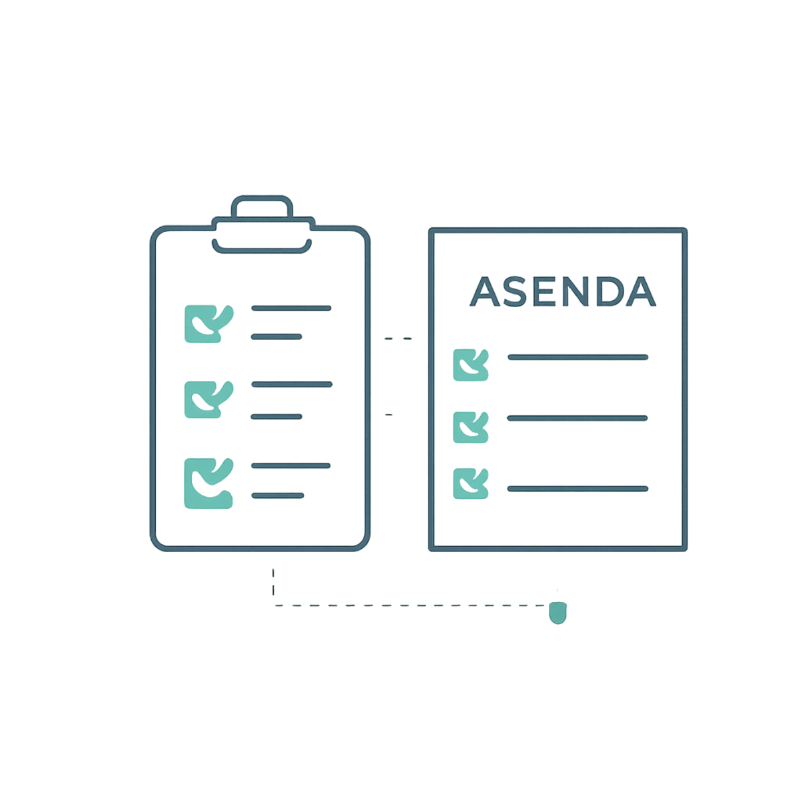
Inspection: формализованное ревью
Строгая процедура
Заранее определённый порядок, подготовка участников и обязательная фиксация результатов. Участники изучают материал до встречи — обсуждение концентрируется на конкретных проблемах, а не на первом знакомстве с документом.
Когда оправдано
Инспекция требует больше организационных затрат. Она имеет смысл для критичных требований и сложной документации, где цена пропущенной ошибки выше стоимости самого ревью.

Slide 9

Роли и подготовка в ревью
Один человек редко видит документ со всех точек зрения. Качество ревью определяется составом участников и их подготовкой.
Автор
Разработчик
Понимает бизнес-смысл и контекст создания документа.
Замечает технические ограничения и сложности реализации.
Тестировщик
Эксплуатация
Оценивает возможность проверки: достаточно ли информации для тестовых условий и ожидаемого поведения.
Видит сложности использования системы в реальных условиях.
Большое количество участников не гарантирует качество. Гораздо полезнее, когда каждый приходит с конкретными вопросами.

Slide 10
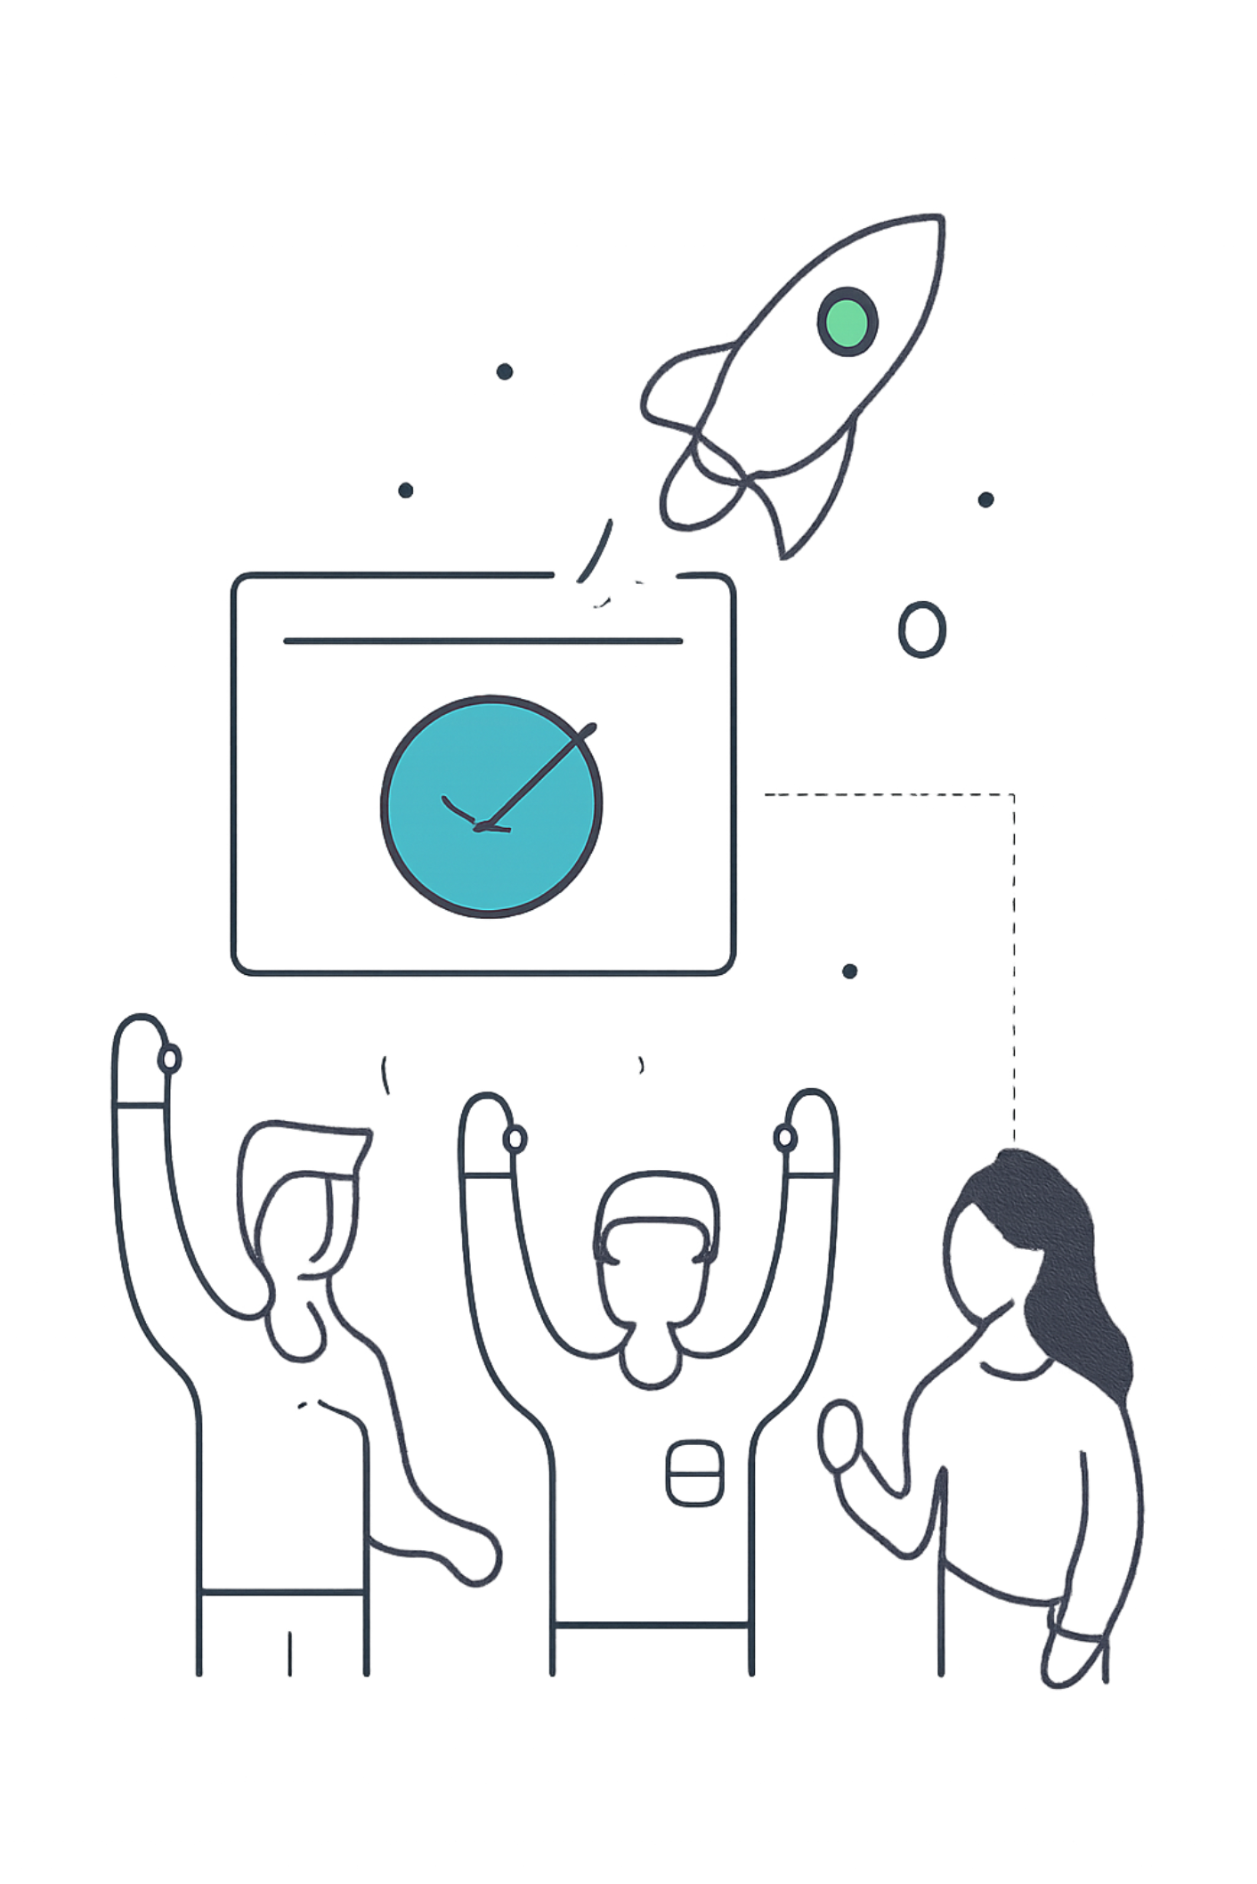




Практическая ценность для тестировщика
Статическое тестирование переносит обнаружение проблем на более ранний момент. Качество начинается до запуска приложения.
Неформальное ревью
Небольшая задача или текущее изменение
Walkthrough
Сложный сценарий, требующий общего понимания
Техническое ревью
Профессиональная оценка решения
Инспекция
Критичный документ с высокой ценой ошибки
Участвуя в проверке документации рано, вы не только готовите будущие тесты — вы помогаете команде не переносить неопределённости в реализацию.

